Slide 1
Parametry metod automatické fotometrické analýzy
Miroslava Beňovská
aplikační kód (jednoznačná definice metody)
název metody
biologický materiál (sérum, plazma, moč…)
typ měření změn absorbance (end-point, kinetické měření)
délka inkubace – doba trvání reakce ( do 10 min)
měřící body reakce
vlnová délka
objem pipetovaného vzorku,
objem pipetovaných reagencií (R1, R2, R3…)
podmínky při opakování analýzy s menším, stejným nebo větším
objemem vzorku
způsob/typ kalibrace
parametry pro zajištění validní kalibrace (limity pro citlivost a
opakovatelnost)
pracovní rozsah metody a další parametry k ověření integrity
výsledku (absorbanční limit, limit pro kontrolu linearity průběhu
reakce)

Slide 2
Parametry metod automatické imunochemické analýzy
Obdobné
Některé parametry jako typ měření, měřící body reakce, vlnová délka atd. jsou vynechané

Slide 3
Parametry metod automatické analýzy
Způsoby zadávání:
Kompletní aplikace od výrobce – instalace přes web nebo pomocí čárového kódu, možnost úpravy pouze některých parametrů
Manuální vkládání jednotlivých parametrů
(ustupuje, možnost chyby, používá se u metod jiného výrobce než je analyzátor)

Slide 4
Popis významných parametrů

Slide 5
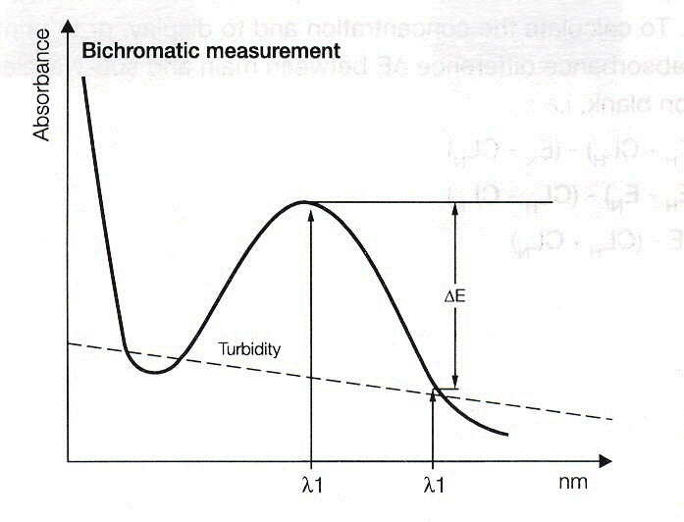
Vlnové délky, bichromatické měření
Všechny testy pro klinickou chemii jsou v současné době měřeny simultánně při dvou vlnových délkách – hlavní a vedlejší

Slide 6
Bichromatické měření
Koncentrace se počítá z rozdílu absorbance obou měření.
Výhodné, neboť kompenzuje :
variace světelné emise fotometru
citlivost fotodiod
bublinky nebo částečky v cestě světla
Hlavní vlnová délka je dána absorpčním maximem reakce
Vedlejší vlnová délka je zvolena tak, aby
rozdíl absorbancí mezi hlavní a vedlejší λ byl co největší
současně se při ní musí minimálně uplatňovat interference
současně má být co nejblíže k hlavní λ
Na analyzátorech bývá běžně možnost využívat pro různé
metody 12-14 vlnových délek

Slide 7
Měřící body reakce
Absorbance reakčních roztoků v kyvetě je periodicky měřena po každém cyklu přístroje (kolem 20s) během reakčního času (10 minut)
Přístroje jsou schopny přidávat vzorky a činidla v určité fázi reakčního času dle typu prováděného měření
Přesná specifikace měřícím bodem

Slide 8
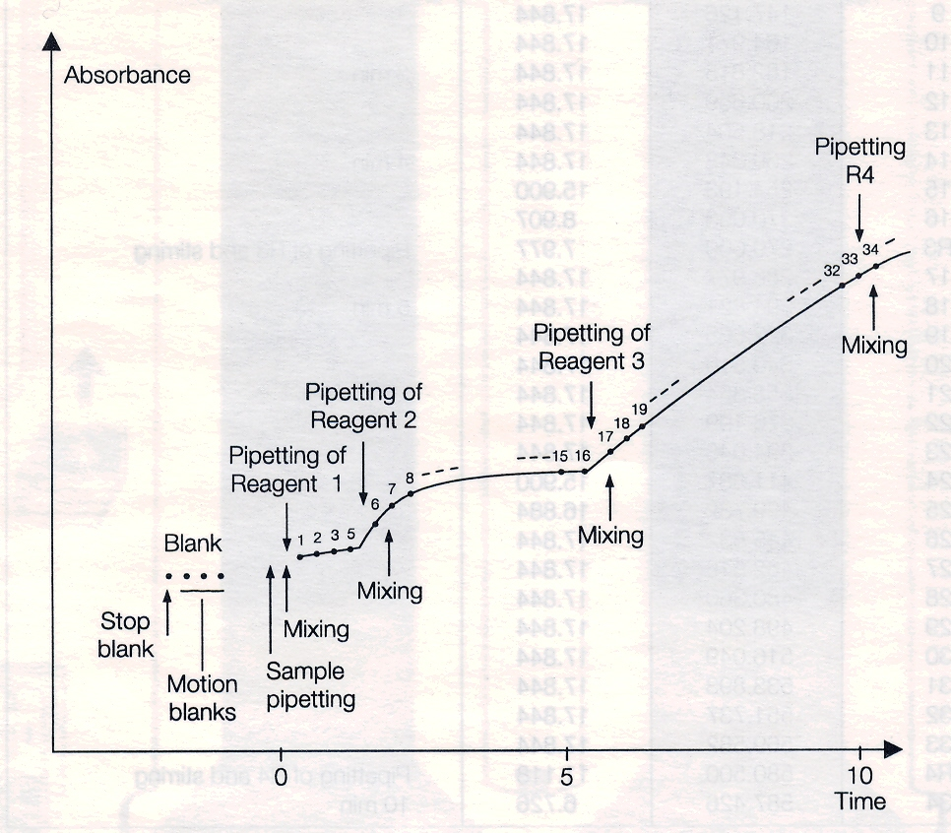

Slide 9
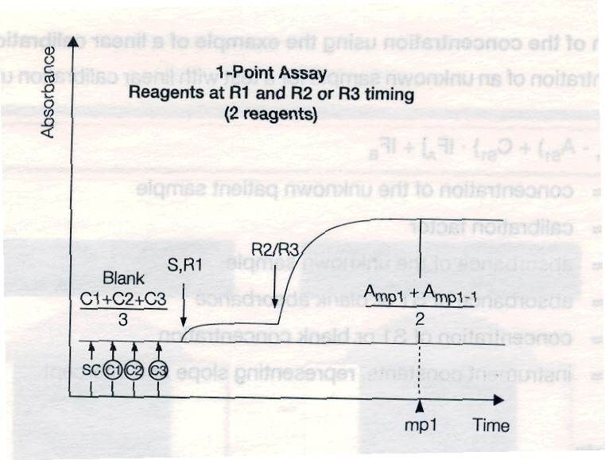
Typy měření:
End point – jednobodové (měří se absorbance na konci reakce)

Slide 10
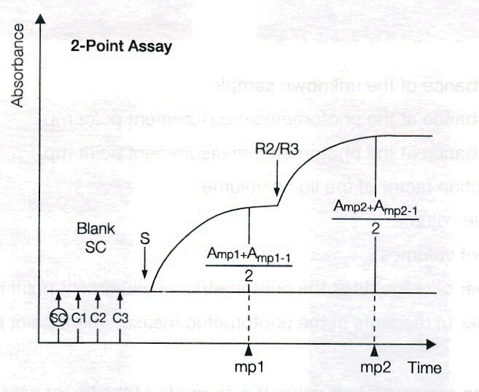
End point - dvojbodové (blank + konec reakce)

Slide 11
End point - tříbodové (např. pro ISE)

Slide 12
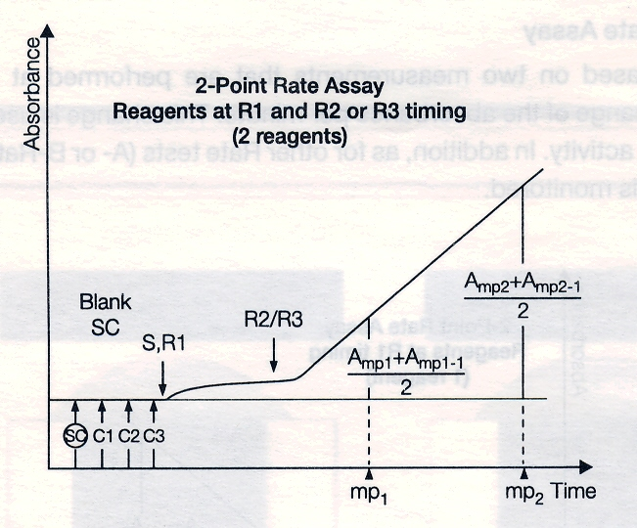
Kinetické (rate) – měří se změna absorbance za časovou jednotku
Při reakci dochází k nárůstu (stanovení CK) či poklesu absorbance (stanovení ALT, AST)

Slide 13
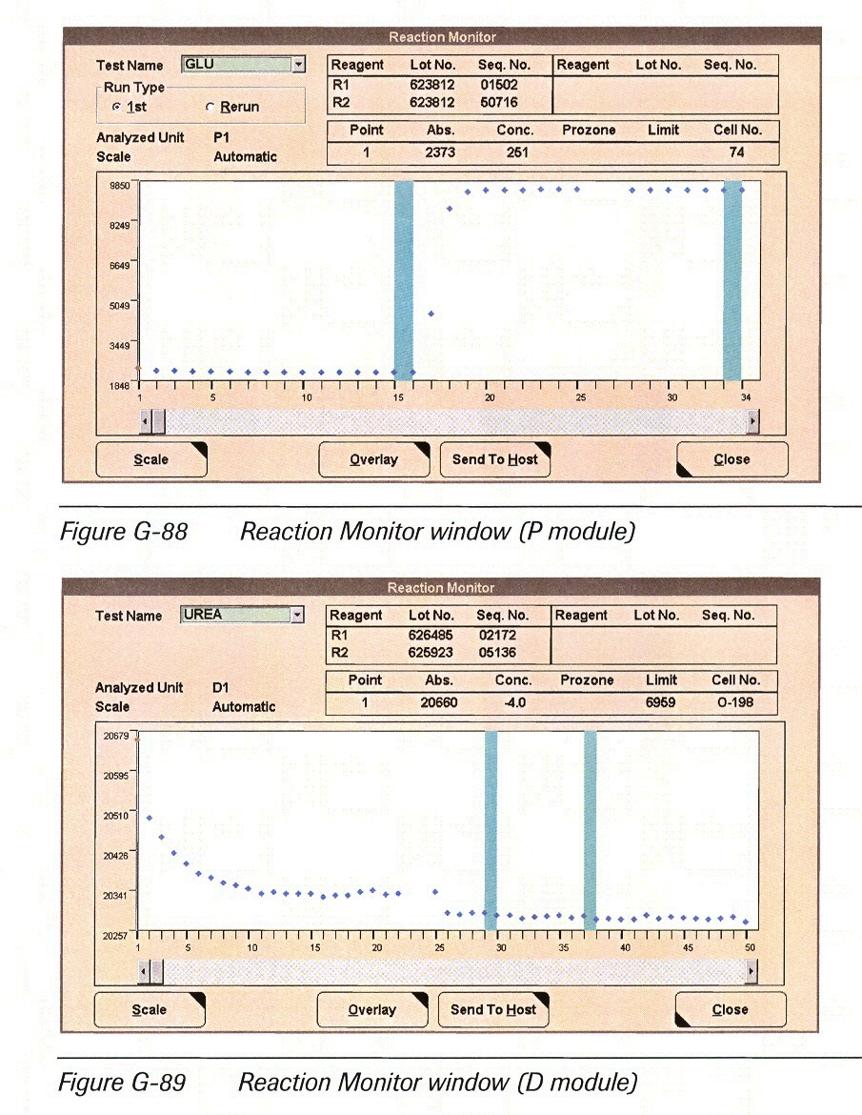

Slide 14
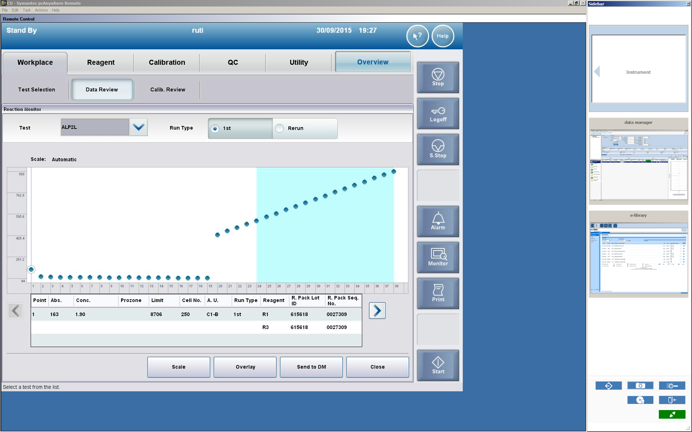
Kinetické měření

Slide 15
Způsoby kalibrace
Automatické analyzátory umožňují např. tyto typy
kalibrace:
Lineární dvoubodovou – pro fotometrické metody
Nelineární – pro turbidimetrické, imunoturbidimetrické
metody
Příklady: Logit-log 4P
Logit-log 5P
RCM2T2 exponenciální funkce

Slide 16
Ověření integrity výsledku
Aby se zabránilo vydání nesprávného výsledku při extrémní koncentraci, analyzátory automaticky provádí zkoušky na ověření správnosti výsledku
Není-li výsledek po technické stránce v pořádku, je označen chybovým hlášením a ve většině případů automaticky naředěn
Používají se následující zkoušky: test na linearitu,
test na dodržení absorbančního limitu, test na kontrolu vyčerpání substrátu, test detekující Hook efekt

Slide 17
Test na linearitu
Je prováděn automaticky u všech kinetických metod
Linearita je kontrolována pomocí lineární regresní analýzy. Není-li splněna, vzorek je označen chybovým hlášením (př. Lin.)
Test na dodržení absorbančního limitu
Naměřená absorbance vzorku je tak vysoká, že nelze zajistit spolehlivé výsledky
U vzorků se objeví chybové hlášení a musí se ředit
Integrita výsledku je zajištěna nastavením absorbančního limitu
Test na kontrolu vyčerpání substrátu
Uplatňuje se absorpční limit i kontrola linearity
Není-li reakce lineární, do výpočtu jsou zahrnuty pouze body z lineární oblasti

Slide 18
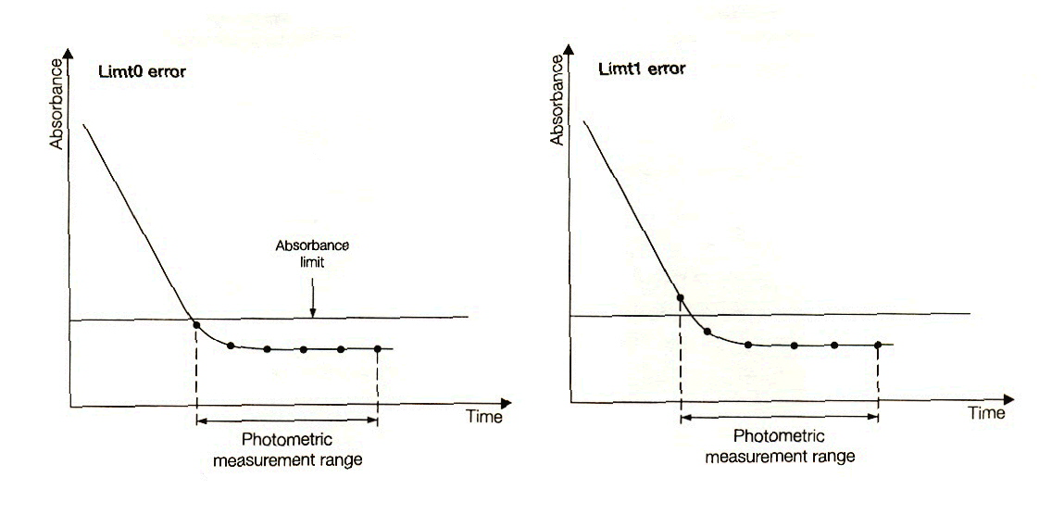

Slide 19
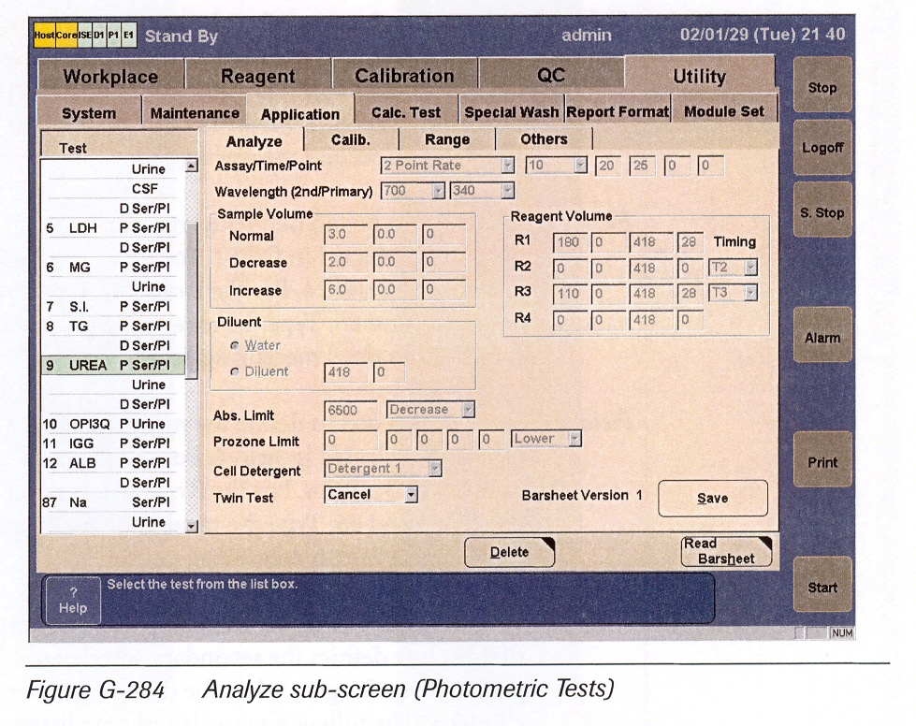

Slide 20
Test detekující Hook efekt
Objevuje se u imunoturbidimetrických stanovení
Koncentrace ve vzorku vysoká
Leží na pravé straně Heidelbergovy křivky
Chybně stanovená nízká koncentrace měřením absorbance je s využitím Prozone Check detekována a označena chybovým hlášením
Stanovení je pak znovu provedeno z menšího objemu nebo z naředěného vzorku
Prozone Check je nejčastěji proveden následovně: Po skončení reakce se stoupající směrnicí absorbance je přidán další definovaný objem antigenu. Absorbance je měřena před i po přidání antigenu (viz 1-Point Assay)
Používá se výjimečně – postup je zpravidla nahrazen automatickým ředěním již od nižších koncentrací

Slide 21
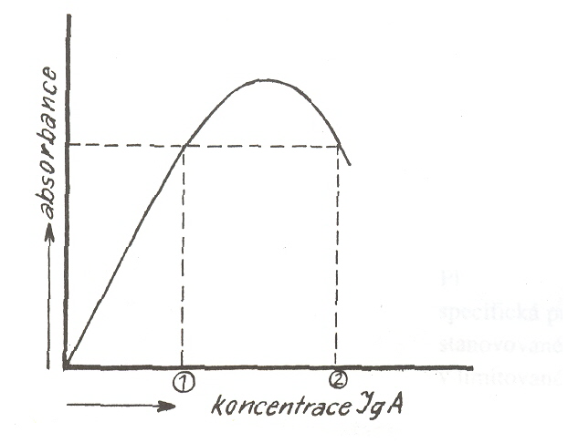
Test detekující Hook efekt
- při nadbytku antigenu u imunoturbidimetrických stanovení
(Prozone Check)
- koncentrace antigenu je tak vysoká, že dochází k rozpouštění precipitátu

Slide 22
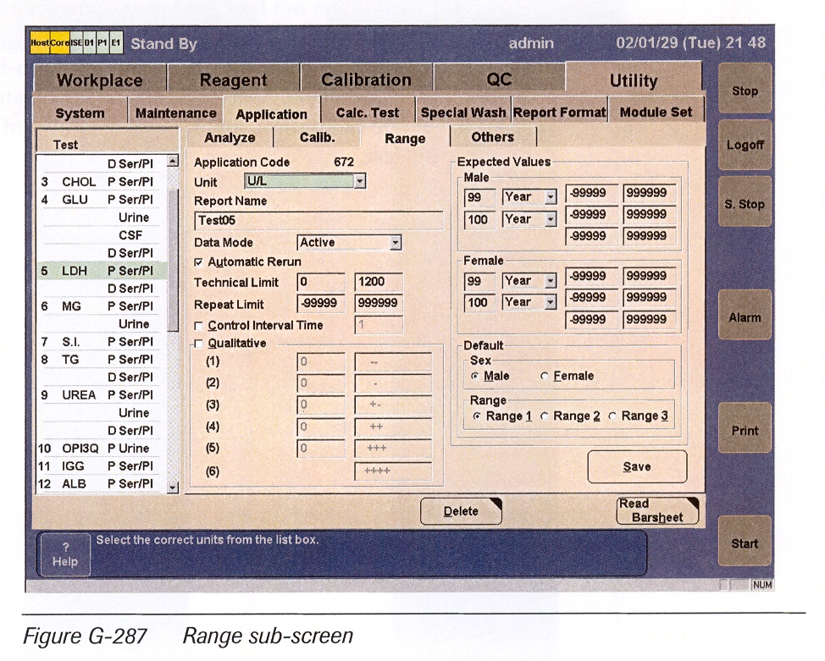
Pracovní rozsah (technický limit )– výsledky, které leží mimo technický limit jsou označeny chybovým hlášením a nesmí být vydány dokud nejsou změřeny bez chybového hlášení - nejčastěji po naředění – souvisí s rozsahem kalibrace
Repeat limit – výsledky mimo repeat limit jsou technicky správně, jsou pouze mimo limit zvolený laboratoří pro opakování (silně patologické hodnoty)

Slide 23
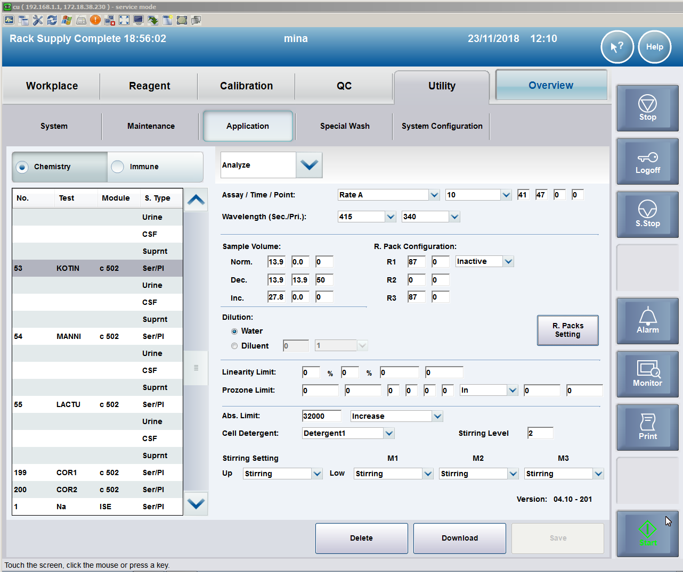
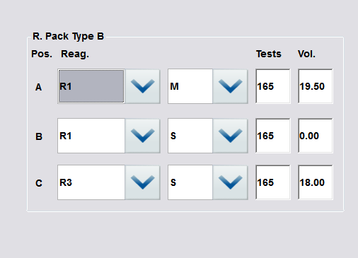
Instalace metod jiného dodavatele
(než dodavatel analyzátoru)

Slide 24
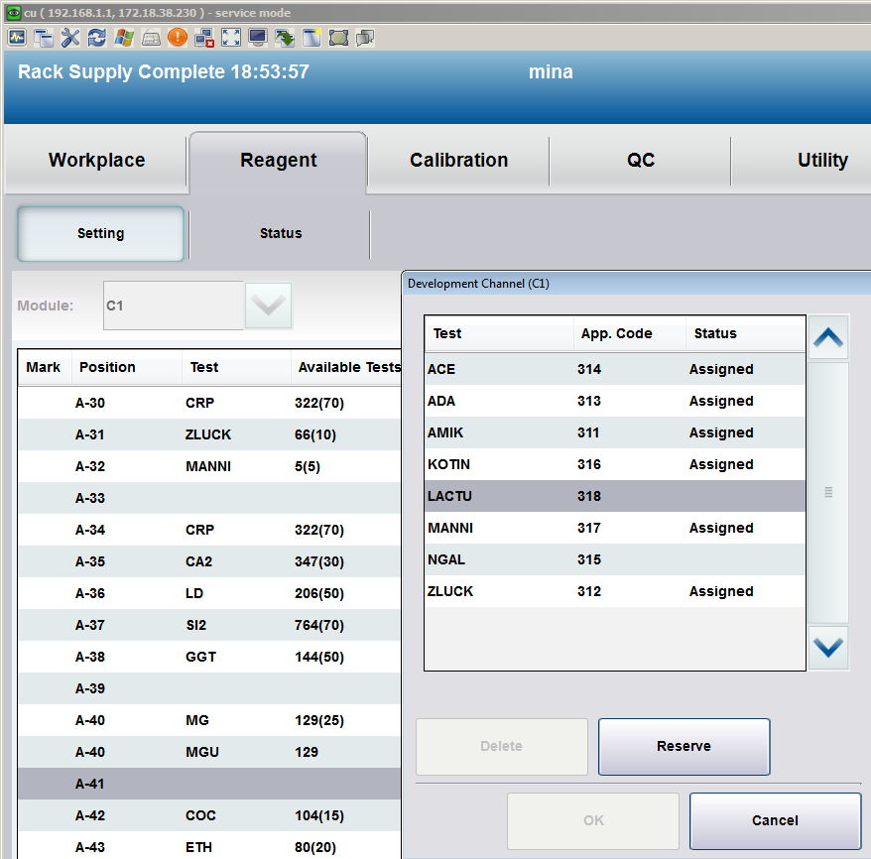
Vkládání reagencií od jiného dodavatele
(než dodavatel analyzátoru)

Slide 25
Mez stanovitelnosti
Spodní hranice pracovního rozsahu
(Chemiluminiscenční a fluorescenční techniky patří k nejcitlivějším metodikám - řádově fento až zeptomoly (10⁻¹⁵ až 10⁻²¹ molu)

Slide 26
Vybrané charakteristiky automatických metod
Minimální reakční objem:
Významná charakteristika analyzátoru
Dříve se od něho odvíjela cena
V současnosti asi100 ul - šetrné k životnímu prostředí
Některé stroje reagencie předřeďují. Pracují pak s menším objemem (Avia 1650, Siemens)
Minimální pipetovací objem – 1 ul:
Minimální objem se týká vzorku, kontrolních a kalibračních materiálů
Reagencie jsou pipetovány proti vzorku většinou minimálně v desetinásobném nadbytku
Při potřebě provést analýzu z menšího objemu vzorku než 1 ul se vzorek předředí

Slide 27
Příklady parametrů používaných u automatické analýzy
Analyzátor na klinickou chemii:
Minimální reakční objem: 100 µl
Objem vzorku: 2 – 25 µl
Vlnové délky: 340, 376, 415, 450, 480, 505, 546, 570, 600, 660, 700, 800 nm
Reakční teplota: 37°C
Reakční čas: 1, 2, 3, 4, 5, 6, 7, 8, 9, 10 minut
Stanovení ISE:
Metody: Na, K, Cl
Objem vzorku: 15 µl
Objem diluentu:: 450ul/vzorek
Ředění: 1 : 31
Objem vnitřního standardu: 1050 ul/vzorek
Referenční roztok: 130 ul/vzorek

Slide 28
Možnost korekce na nespecifické výsledky
Existuje možnost vložit korekční faktory – např. pro kreatinin, kdy se u Jaffého metody projevuje vliv reakce proteinů

Slide 29
Pořadí přidávání reakčních komponent
Existují dva typy pipetování
1. Nejdříve se pipetuje vzorek (jehla se musí dotknout dna) a potom činidlo - př. analyzátory řady Cobas, Roche
2. Nejprve se pipetuje činidlo (výplach jehly vodou), potom vzorek – př. analyzátory Integra, Roche

Slide 30
Chyba přenosem – carry over
Chybové hlášení u vzorku s nízkou koncentrací po vzorku s vysokou koncentrací (automatické opakování u imunochemických analyzátorů)
Test na tuto chybu

Slide 31
Močový mikroskopický analyzátor
Výběr jednotek
- µl/ml
- na zorné pole (není doporučeno)
Založení kategorie od určitého počtu elementů – např. kvasinky > 5
spermie > 3
Instalace jednotlivých šarží kontrol a kalibrátorů
Chybová hlášení

